Slide 1
業務分析報告
報告日期: 2025-07-29
機密文件

Slide 2
客戶資料摘要
主要客戶統計:
- 客戶總數: 20
- 平均帳戶餘額: NT$ 58,234
- 最近新增客戶: 陳慧君淑芬
以下為抽樣資料:
客戶姓名 | 電話號碼 | 帳戶餘額
邱怡婷雅惠 | 0923-493-783 | NT$ 20,089
林承翰 | 0994-203-696 | NT$ 69,321
周美玲彥廷 | 0931475448 | NT$ 55,077

Slide 3
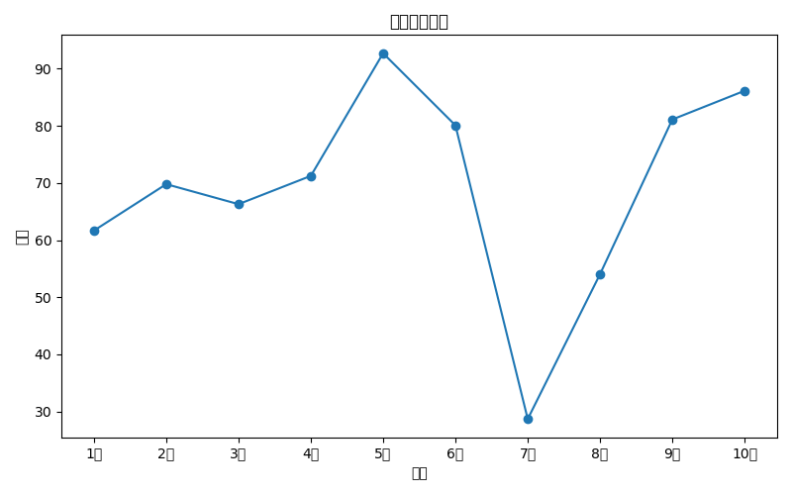
業績分析圖表

